Slide 1

Actividad: Caso API UN comtrade
Obtención y Preparación de Datos

Slide 2

Actividad: Caso Limpieza Datos UN Comtrade

Slide 3
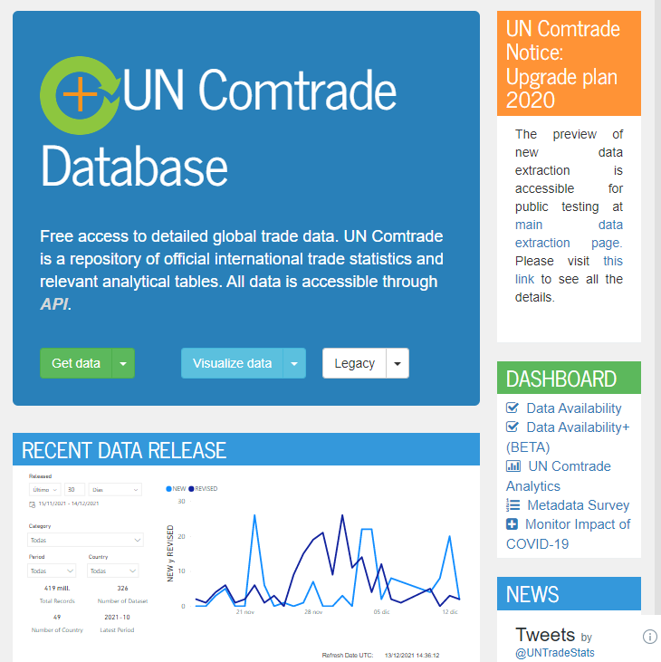
Caso UN Comtrade
UN Comtrade es el seudónimo para la base de datos estadística de comercio de las Naciones Unidas, en las cuales más de 170 países o áreas del mundo, llamados reporters, proveen información a la división estadística de las Naciones Unidas con su información anual acerca de comercio e intercambio detallada en categorías de commodities o servicios con sus partners de comercio. Más información en la web oficial de UN Comtrade.
https: //comtrade.un.org

Slide 4
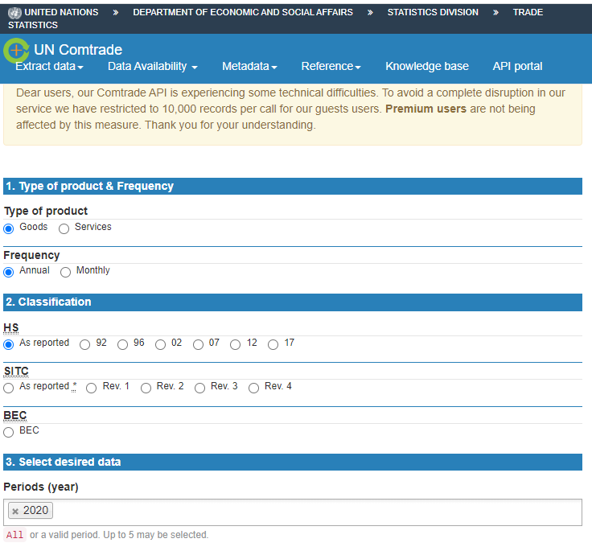
Caso UN Comtrade
Para la consulta de información, se dispone de una aplicación web de consultas mediante un formulario, así como también una API, la cual tiene acceso público.
El trabajo de obtención ya se ha realizado y se cuenta con un archivo en formato csv con el intercambio comercial de Chile con el resto del munto entre los años 2016 y 2019.

Slide 5
Caso UN Comtrade
Construya un notebook, ordenado, documentado y reproducible para desarrollar los siguientes requerimientos que se solicitan. Se pide:
Hacer un análisis exploratorio de los datos, variables numéricas y categóricas.
Hacer un análisis de valores nulos en el set de datos ¿Qué porcentaje de valores nulos posee las variables numéricas de estudio?.
Hacer un análisis de outlaiers ¿Posee outiers las variables NetWeight y TradeValue?.
Aplicar técnicas de limpieza.
A partir de los datos limpios, obtener el valor total y peso de las exportaciones de commodities de Chile para el año 2019 y 2020.
Guardar datos limpios en un archivo Excel.

Slide 6

¡Éxito!

